Slide 1

Podpora sociálního podnikání v ČR pokračuje
CZ.03.2.60/0.0/0.0/15_016/0006098
Projektové období 1. 12. 2016 – 30. 11. 2021

Slide 2
Podpora sociálního podnikání v ČR pokračuje
rozvoj podpůrné sítě lokálních konzultantů, odborných poradců a možností stáží pro začínající nebo stávající sociální podnikatele
podpora prostřednictvím mainstreamingu a webového portálu http://www.ceske-socialni-podnikani.cz/
Notes:
Projekt má 6 KA, z nichž nejdůležitější jsou pro nás momentálně KA 01, KA 02 a KA 03

Slide 3
Lokální konzultanti
Síť 20 lokálních konzultantů - poskytují konzultace budoucím nebo současným zaměstnavatelům v oblasti sociálního podnikání
poskytují základní vhled do tématu sociálního podnikání
vysvětlují principy sociálního podnikání
poskytují informace k založení sociálního podniku
seznamují s praktickým chodem sociálního podniku
informují o specifikách zaměstnávání osob se znevýhodněním
předávají kontakty na relevantní subjekty v regionu (síťování, sdílení praxe)
poskytují základní informace o společensky odpovědném zadávání veřejných zakázek
neposkytují konzultace k administraci či přípravě projektových žádostí
předmětem konzultací není popis či prezentace vlastního sociálního podniku
Notes:
V rámci projektu bude vytvořena síť až 20 LK, která bude zájemcům o SP poskytovat pospůrnou konzultační činnost v oblasti SP (momentálně máme 13 LK)
Na jeden NUTS II. Se počítá se 2 – 3 LK
Klient musí z konzultace odcházet s požadovanými informacemi, nebo s kontakty na další LK či EXP
Za prvních 12 měsíců realizace projektu proběhlo celkem 257 konzultací prostřednictvím lokálních konzultantů v celkovém rozsahu 984,5 hodin.

Slide 4
Lokální konzultanti – rozložení dle cílových skupin

Slide 5
Experti/koučové
14 expertů/koučů – odborné poradenství převážně pro sociální podnikatele
Gastropodnikání
kompletní poradenský servis v oblasti gastronomie
analyzování problémů či nedostatků gastroprovozu, následné doporučení konkrétních cílů a postupů ke zlepšení
pomoc s nastavením cen a při tvorbě jídelníčku
doporučení efektivních marketingových opatření, způsobu přípravy jídel, vhodného designu a vybavení provozovny
Marketing
kompletní poradenský servis v marketingu a PR
podpora při nalezení správné marketingové strategie a její zavedení do praxe podniku
doporučení optimálních PR a marketingových nástrojů
Management (krizový management, finanční řízení, strategické plánování, principy sociálního podniku)
kompletní poradenský servis při řízení a organizaci podniků
podpora podniků, které se nachází v ekonomické nestabilitě
identifikace příčin problémů a stanovení strategie vedoucí k odstranění těchto příčin
pomoc při hledání vhodné podnikatelské strategie, nastavení ekonomiky provozu, tvorbě cen …
Envirosociální podnikání
environmentální kritéria sociálního podnikání
zavádění principů udržitelného rozvoje v podnikání
podpora místní ekonomiky
zásady ekologického zemědělství a ekologicky šetrných provozů
Veřejné zakázky
poradenský servis v oblasti odpovědného zadávání veřejných zakázek
Notes:
Bude vytvořena síť až 14 EXP, (aktuálně máme 9 expertů a jednáme s dalšími) kteří navazují na elementární síť LK a poskytují specializované poradenství v níže uvedených oblastech. EXP poskytuje klientovi soustavnější podporu než LK s hlubším zaměřením na problematiku v oblasti, v níž je zkušeným odborníkem. Pokud tak LK při konzultaci s klientem zjistí, že jeho problém vyžaduje soustavnější podporu, nabídne klientovi služby EK.
Za prvních 12 měsíců realizace projektu proběhlo celkem 194 odborných konzultací prostřednictvím expertních poradců v celkovém rozsahu 574,5 hodin
Předmětem opět není popis či prezentace vlastního podniku, tyto informace poskytne EXP pouze pokud o to klient projeví zájem. Klient musí z konzultace odcházet s informacemi, které požadoval, nebo s kontakty na další EXP.
Hromadné semináře:
Marketing
Jak připravit podnikatelský plán
Jak začít podnikat v pohostinství
Finanční řízení
Má můj podnikatelský plán šanci uspět v konkurenčním prostředí?
Je můj podnikatelský plán realistický?
Spadá můj podnikatelský záměr do oblasti sociálního podnikání?
Nastavení principů sociálního podnikání - Účastníci budou seznámeni s principy a charakteristikami sociálního podnikání a jejich aplikací do prostředí svého podniku
b) Marketing - Účastnící budou seznámeni se základními principy marketingu a sebeprezentace
c) Jak sepsat úspěšný podnikatelský plán - Seminář bude určen pro zájemce, kteří již mají rozpracovaný podnikatelský záměr a vědí, v čem chtějí podnikat, znají skupinu budoucích znevýhodněných zaměstnanců, udělali šetření v terénu z pohledu trhu a mají konkrétní představu o výši a obsahu hlavního příjmu ve zvoleném druhu podnikání.
d) Jak začít podnikat v pohostinství - Seminář bude určen především pro zájemce, kteří již mají rozpracovaný podnikatelský záměr a chtějí se dozvědět podstatné informace k založení sociálního podniku v oblasti pohostinství.
e) Finanční řízení – základní informace o finančním řízení společnosti v počátečních fázích její existence, např. na základní poradenství v oblasti daní, či zabezpečení finančních zdrojů, a pro již existující sociální podnikatele, bude směřovat k optimalizaci výrobních a řídících procesů s důrazem na navyšování zisku a snižování nákladů.

Slide 6
Experti/koučové – oblasti zájmu

Slide 7
Stáže
smyslem je přenos informací o fungování sociálních podniků a zvýšení kompetencí pro založení nebo řízení sociálních podniků
smyslem je i získání informací o práci s cílovou skupinou (znevýhodněnými osobami)
stáž může být uskutečněna ve vybraném sociálním podniku, či v neziskové organizaci věnující se problematice sociálního vyloučení, integrace na trh práce či osobám se zdravotním či sociálním znevýhodněním za účelem nabytí zkušeností s prací s cílovou skupinou.
v odůvodněných případech i v tzv. běžném podniku
sociální podnik obdrží jednorázovou částku 3000 Kč/mentor/den, další náklady si hradí stážista
Notes:
Podrobné informace k realizaci stáží Vám budou zaslány emailem. Na základě těchto informací budete moci klientům nabízet možnost stáže.
3000 včetně DPH

Slide 8
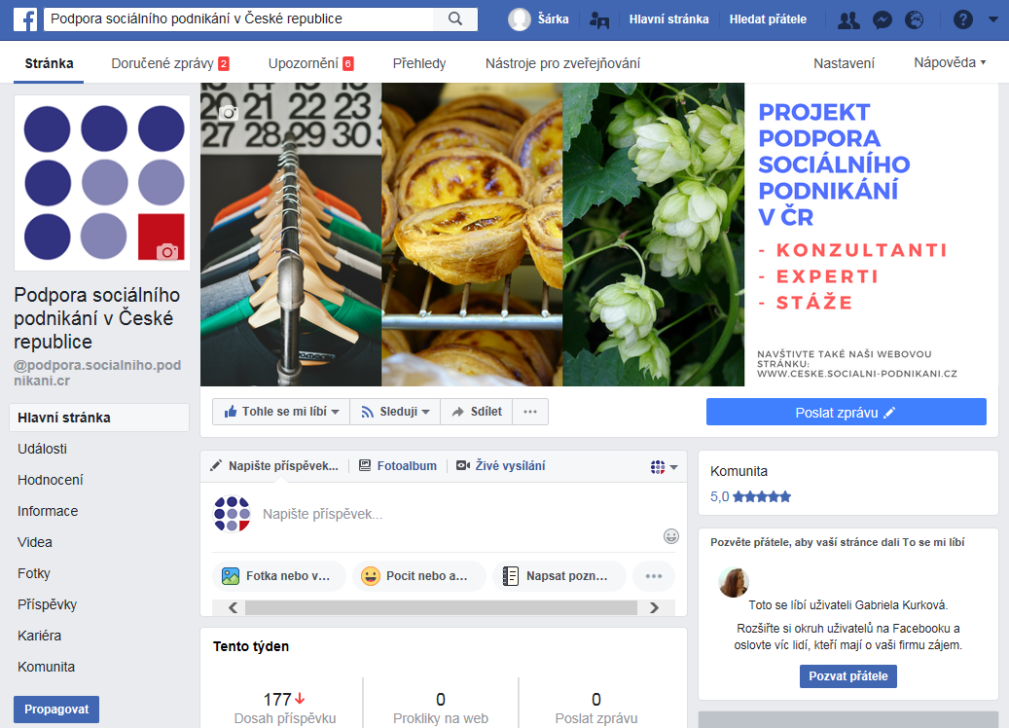
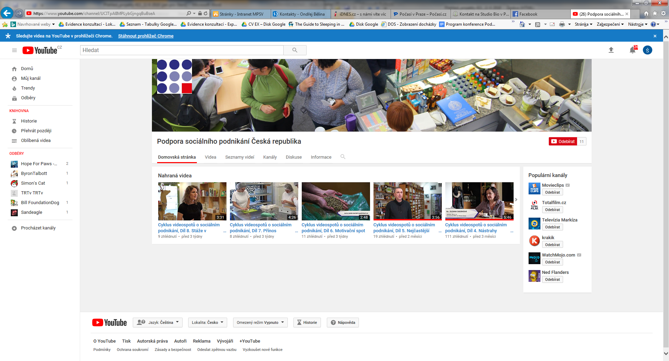
Mainstreaming
správa, modernizace a rozšiřování webového portálu www.ceske-socialni-podnikani.cz
příprava tematických článků, letáků, tvorba odborných publikací, videospotů…
videospoty naleznete na našem kanálu Youtube
nově jsme i na Facebooku
Notes:
Cílem je především:
správa, modernizace a rozšiřování webového portálu www.ceske-socialni-podnikani.cz (včetně aktualizace registru sociálních podniků a vzniku dvou inovativních prvků modulů - nabídky a poptávky sociálních podniků a registru sociálních podniků). Spuštění aktualizovaných webových stránek proběhlo v prosinci 2017
Dále pak:
příprava tematických článků, letáků nabízejících služby projektu a informace o sociálním podnikání – během roku 2017 bylo vytvořeno celkem 20 článků, které byly průběžně zveřejňovány na webových stránkách projektu, některé v novinách MPSV a také byly zveřejňovány na sociálních sítích zainteresovaných. Jejich zaměření bylo napříč tématem, od rozhovorů, přes zkušenosti, regionální vhledy atd.
tvorba videospotů – v roce 2017 bylo vytvořeno 8 videospotů o sociálních podnicích a sociálním podnikání, za účelem šíření informací o segmentu podnikání cílovým skupinám tak, aby videospoty reflektovaly aktuální situaci či téma. V roce 2018 je plánováno vytvoření dalších 4 videospotů. Celkově se v rámci projektu natočí 20 videospotů.

Slide 9

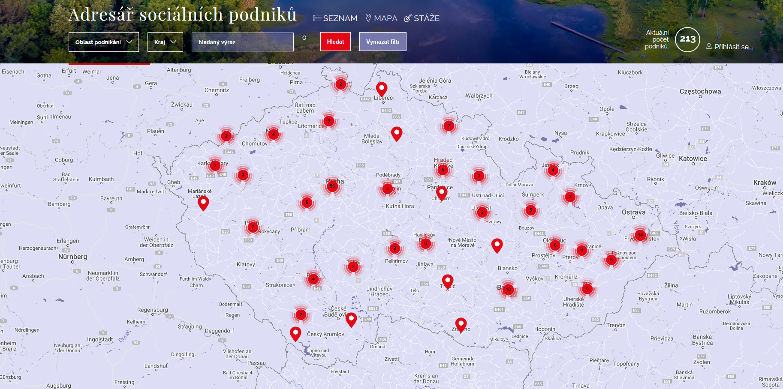
Připojte se k Adresáři sociálních podniků
Adresář sociálních podniků je jedinečný zdroj informací o sociálním podnikání v České republice. Naleznete v něm přes 200 organizací, které se hlásí k myšlence sociálního podnikání.
http://www.ceske-socialni-podnikani.cz/socialni-podnikani/adresar-socialnich-podniku

Slide 10
Děkuji za pozornost
Mgr. Šárka Vokálová
Odborný garant projektu Podpora sociálního podnikání v ČR pokračuje
Ministerstvo práce a sociálních věcí
Oddělení zahraniční zaměstnanosti
tel.: +420 770 116 519
e-mail: sarka.vokalova@mpsv.cz

